Slide 1

Фотоотчет «Наши праздники и будни»

Slide 2
Муниципальное бюджетное дошкольное образовательное учреждение детский сад комбинированного вида №20 п. Октябрьский
Подготовила : воспитатель Назарова Галина Васильевна

Slide 3
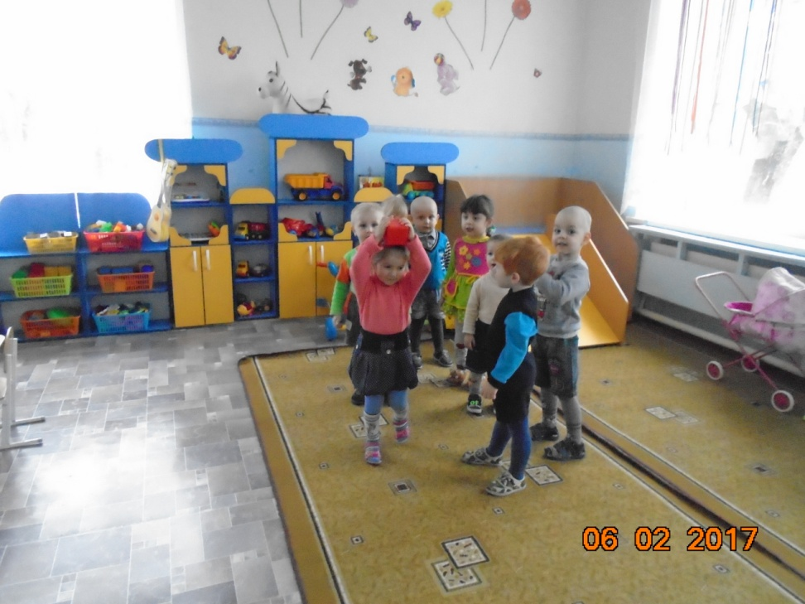
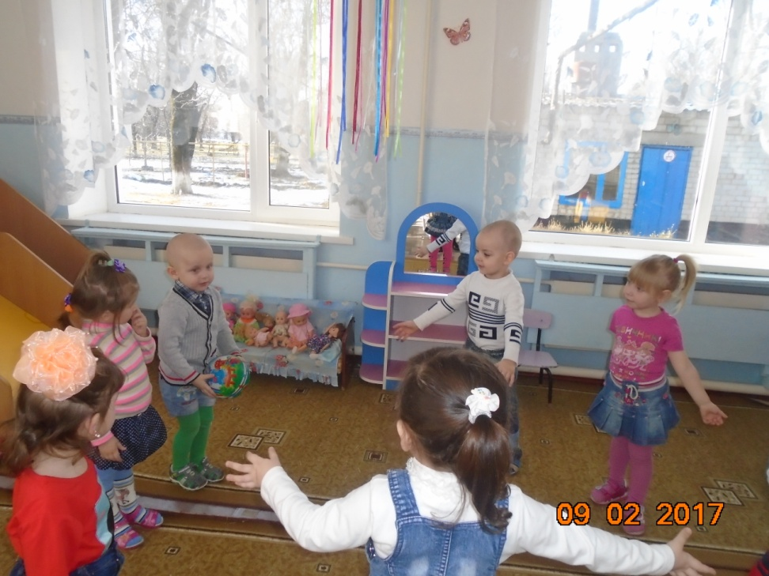
Наши будни
Нам очень нравиться!!!!
Утренняя гимнастика

Slide 4
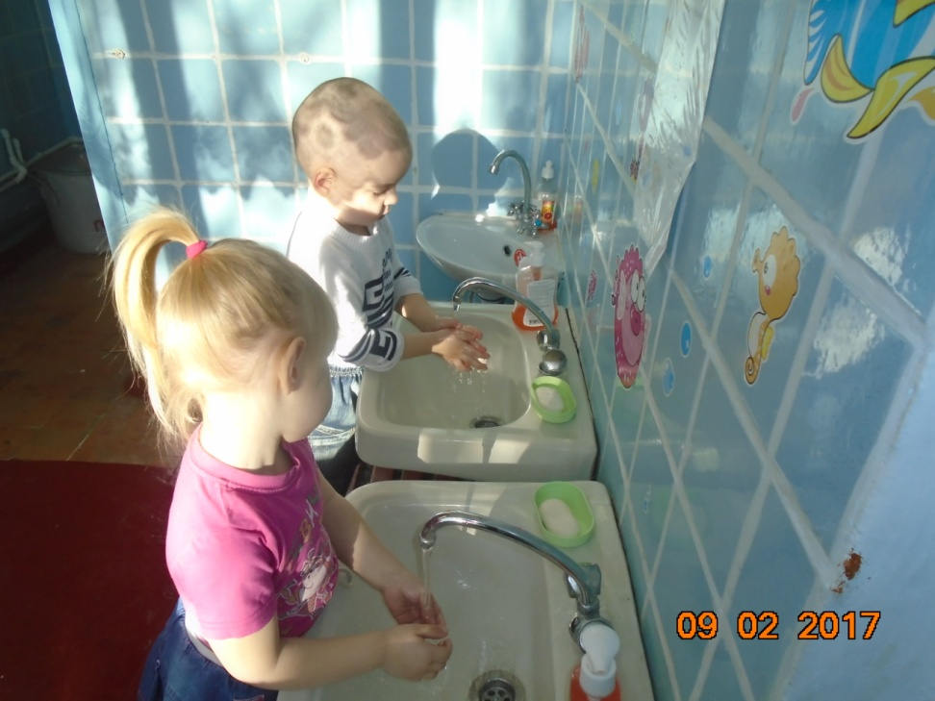
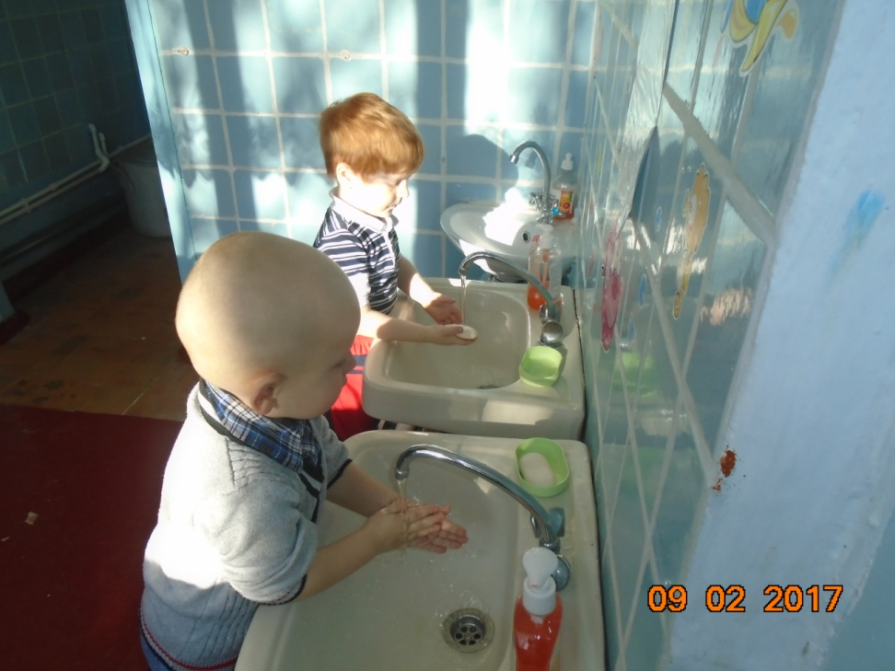
УМЫВАЙТЕСЬ ПО УТРАМ!!!!

Slide 5
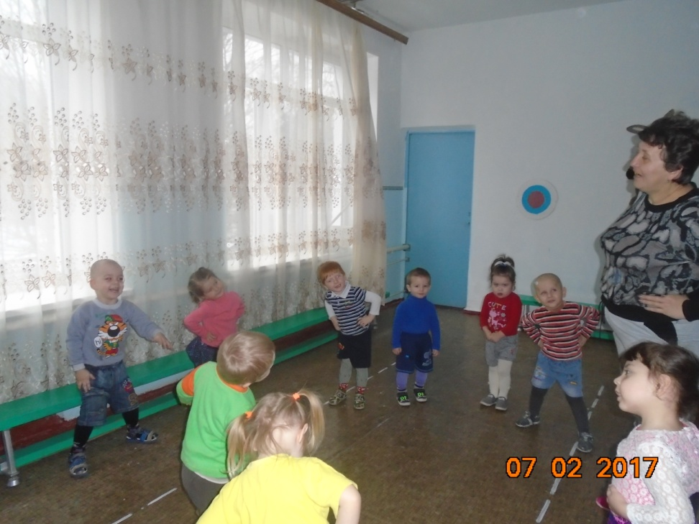
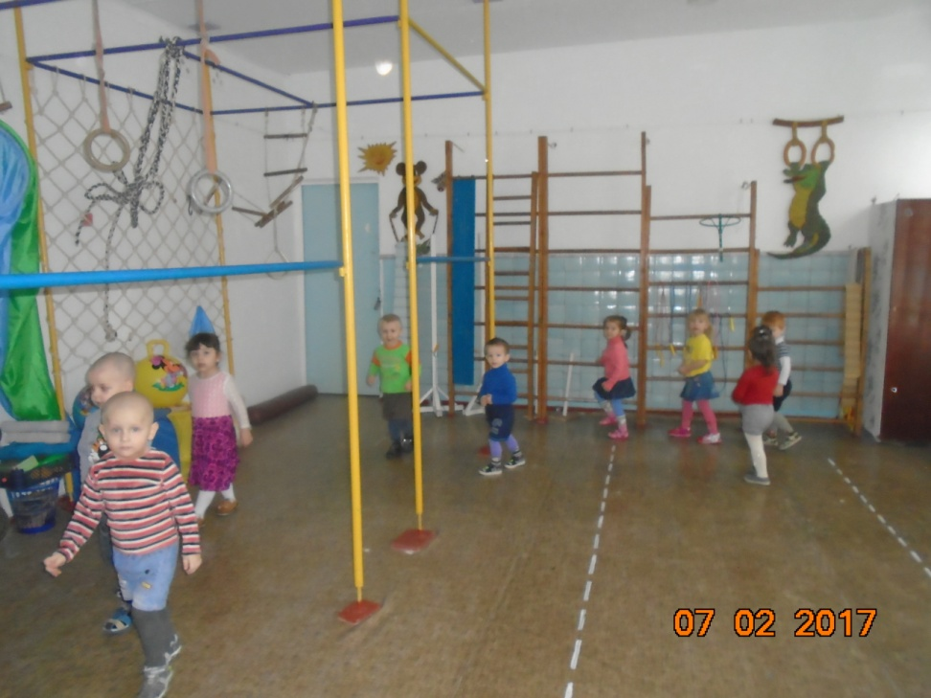
ФИЗКУЛЬТУРНОЕ

Slide 6
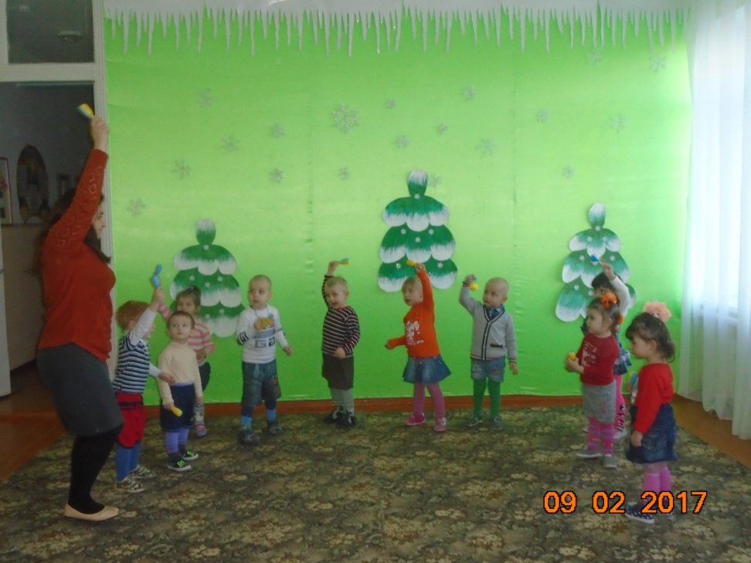
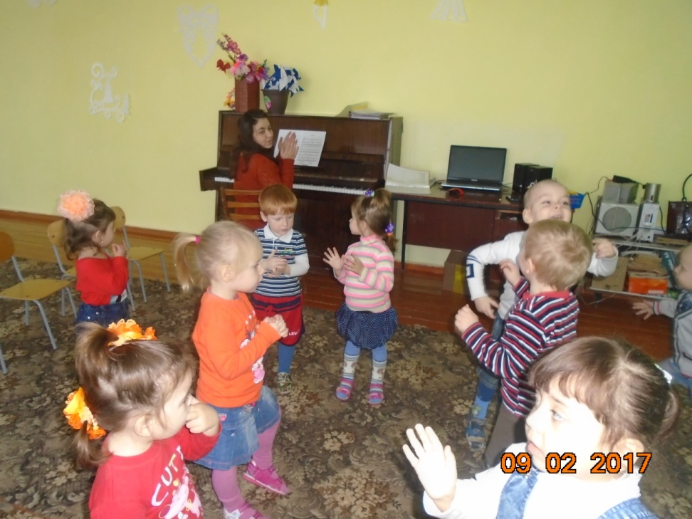
ТАНЦЫ И ПЛЯСКИ!!!!

Slide 7
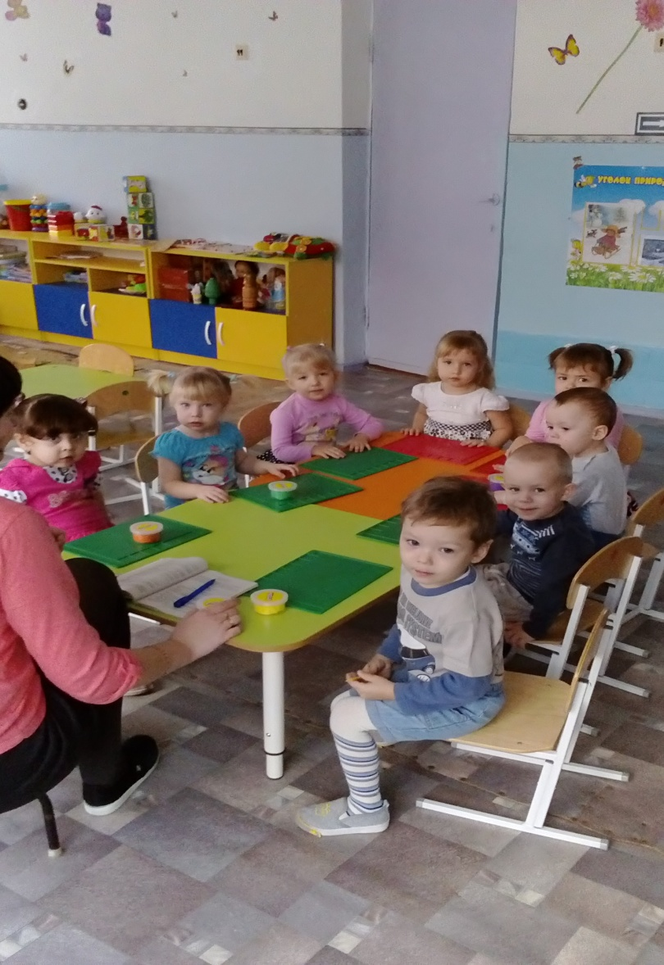
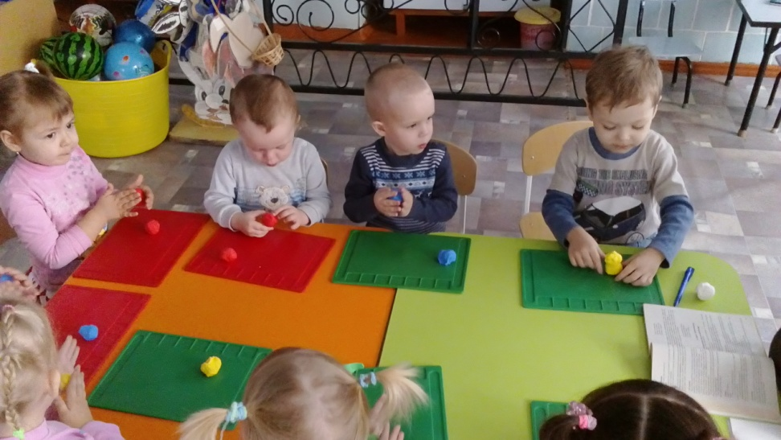
МЫ ЛЕПИМ

Slide 8
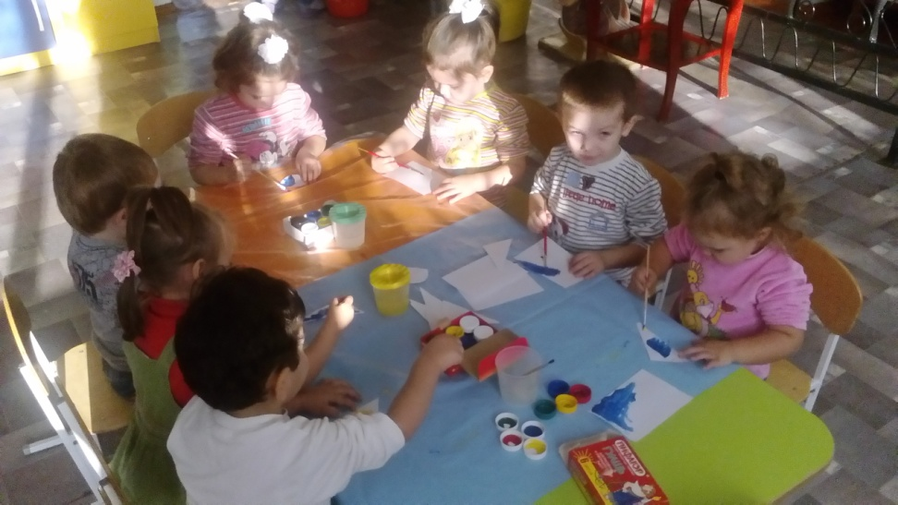
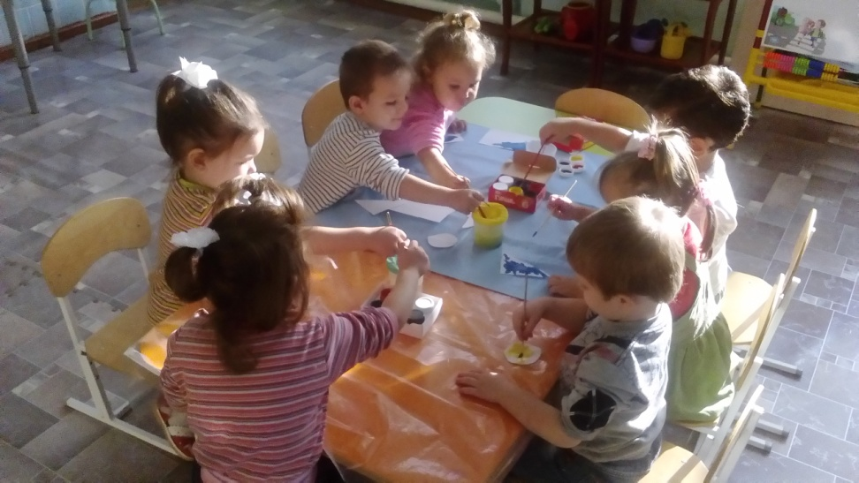
РИСУЕМ

Slide 9
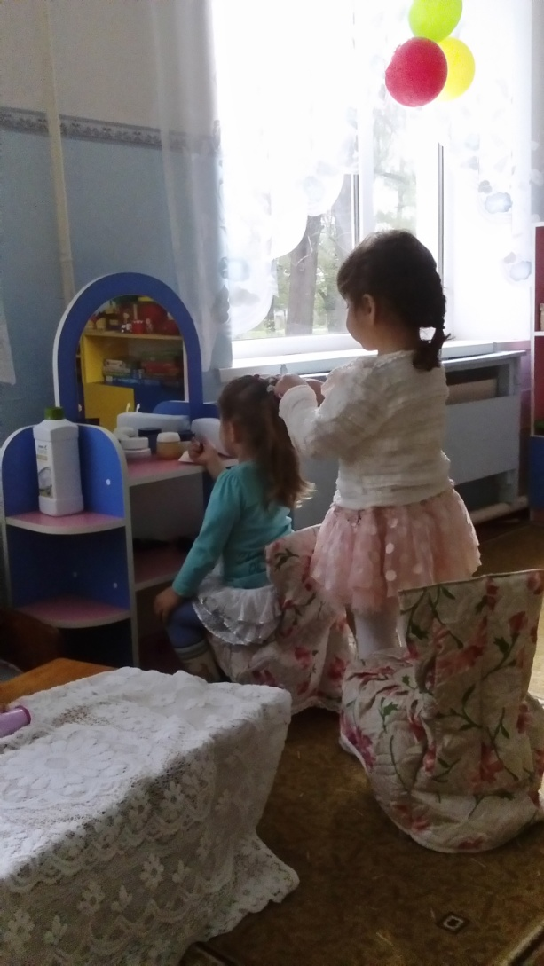
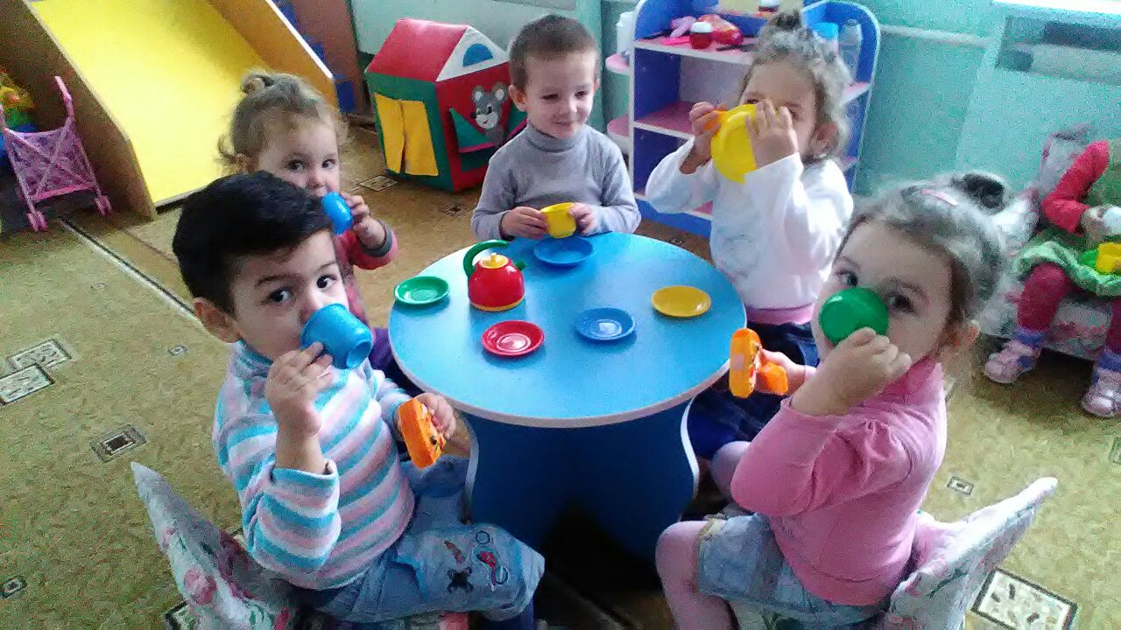
ИГРАЕМ

Slide 10
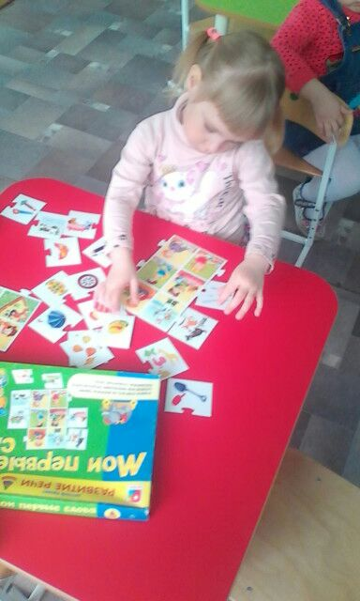
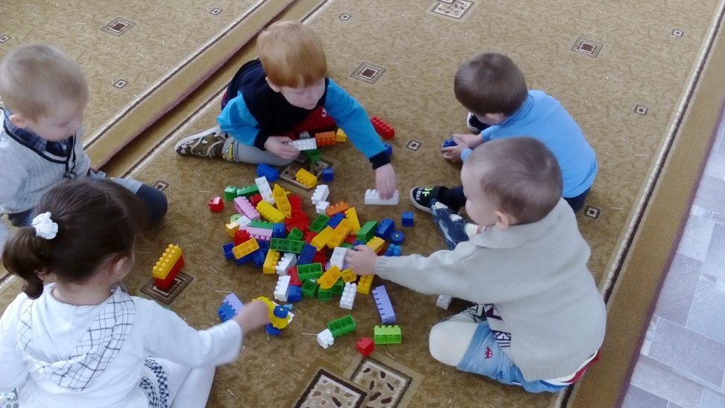

Slide 11
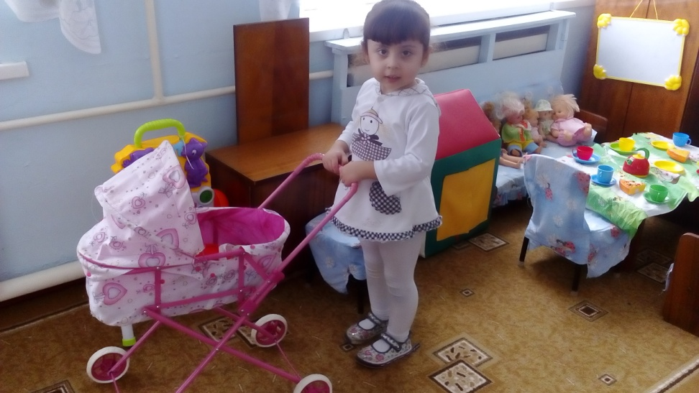
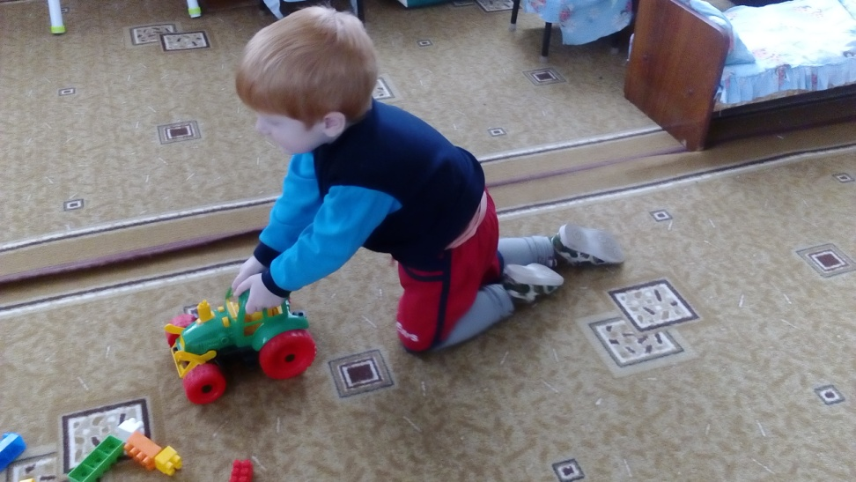

Slide 12
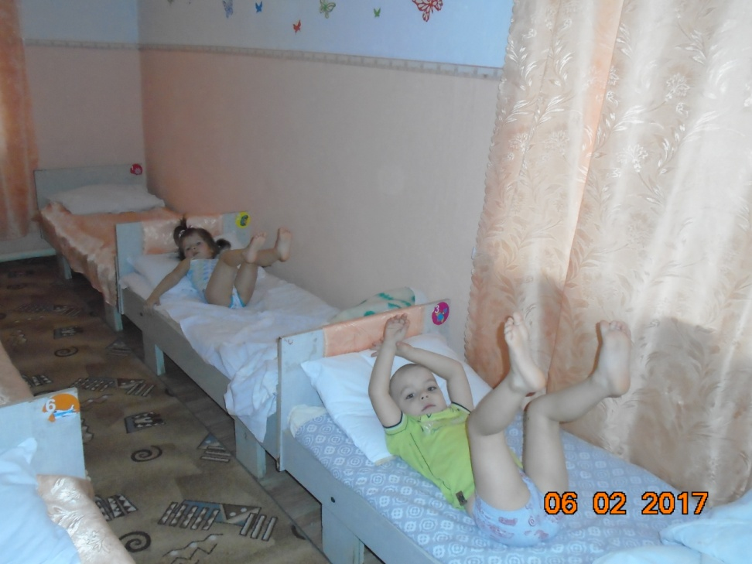
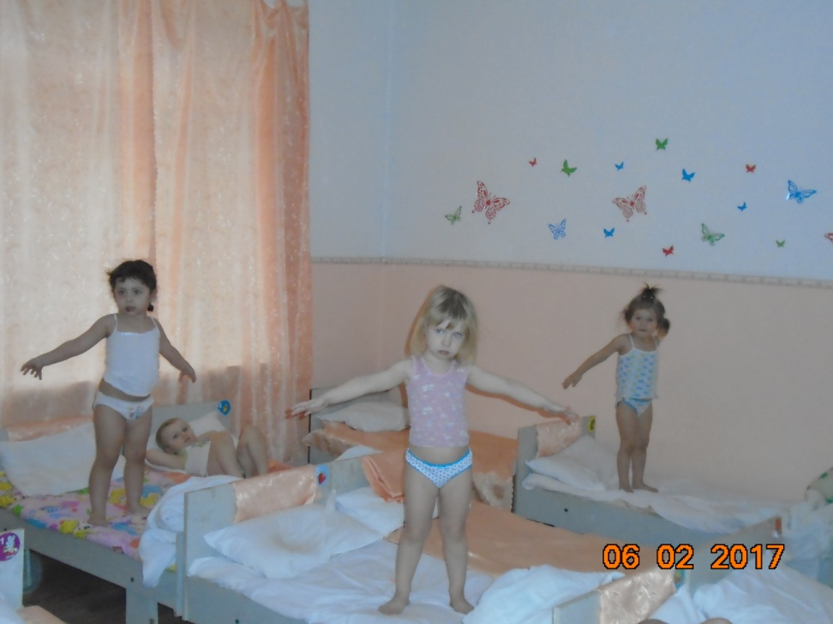
ДЕЛАЕМ ГИМНАСТИКУ

Slide 13
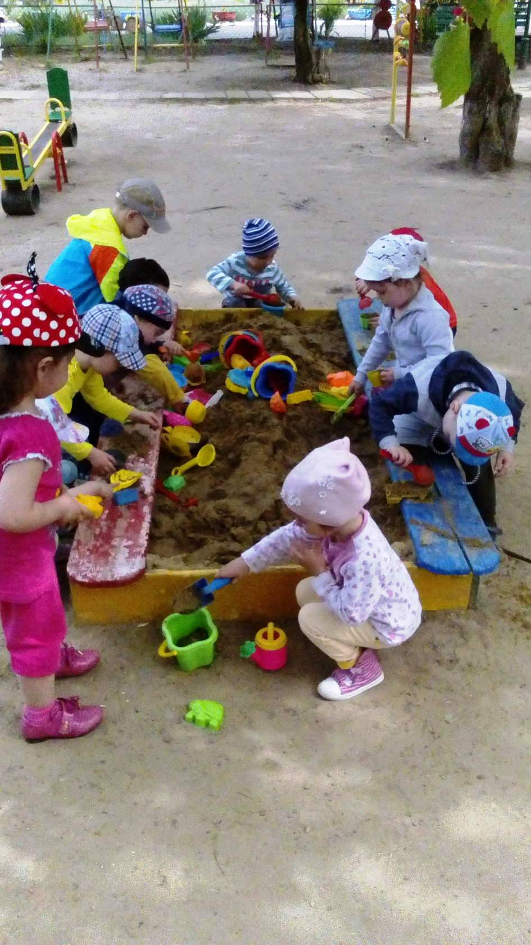
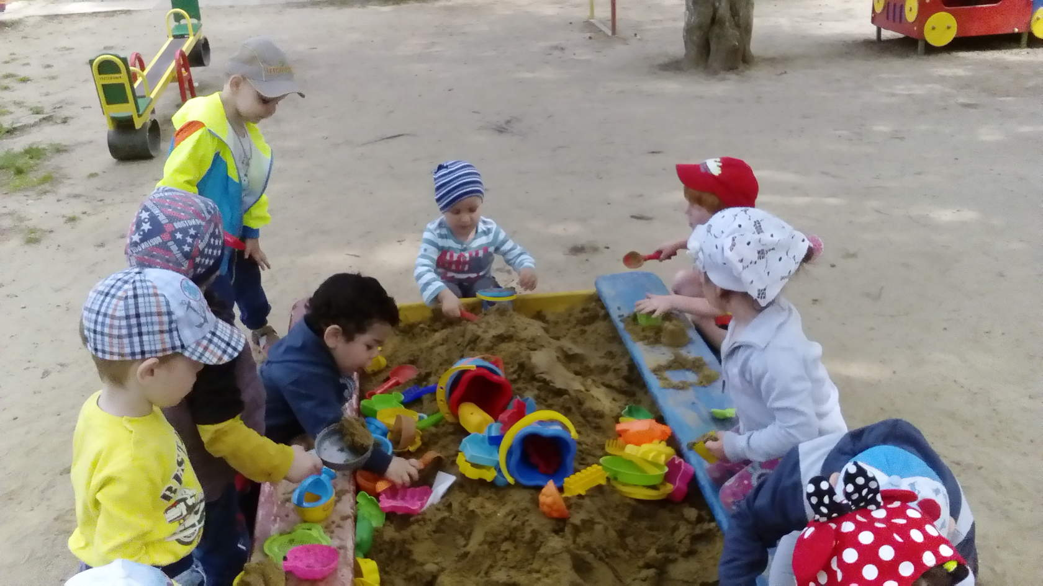
НА ПРОГУЛКЕ

Slide 14
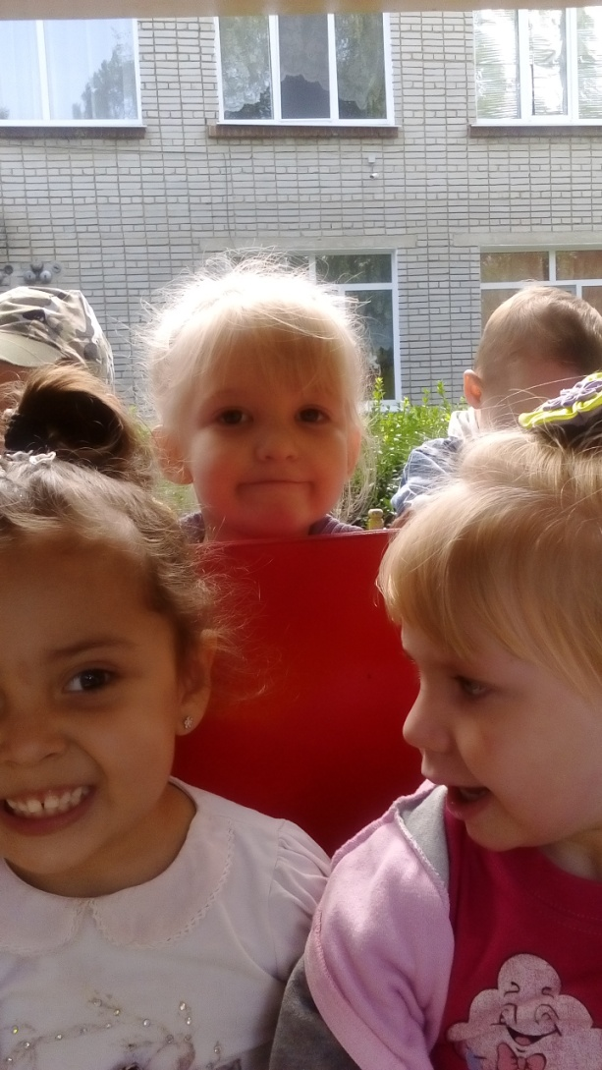
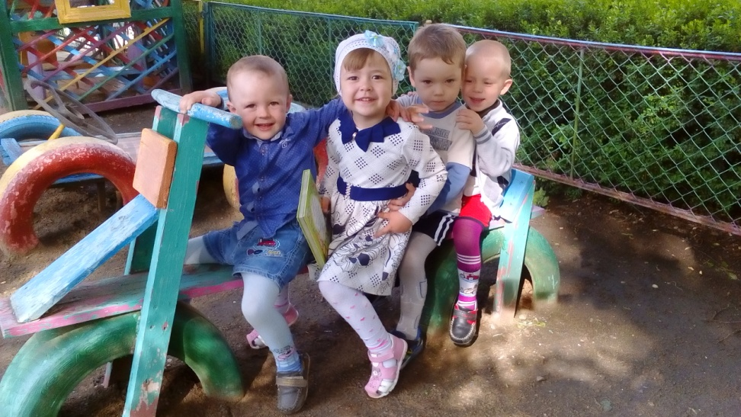

Slide 15
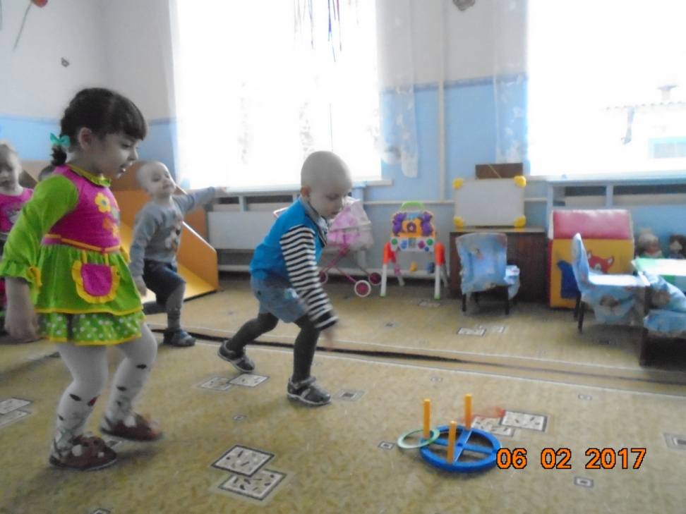
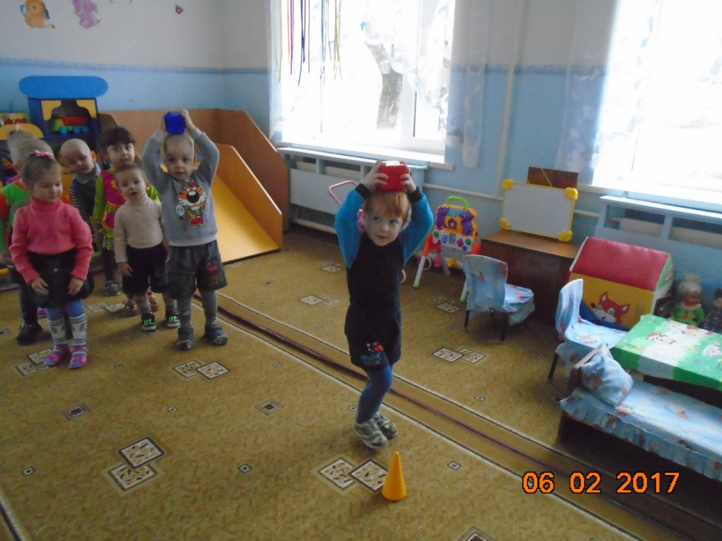
УЧАСТВУЕМ В РАЗВЛЕЧЕНИЯХ

Slide 16
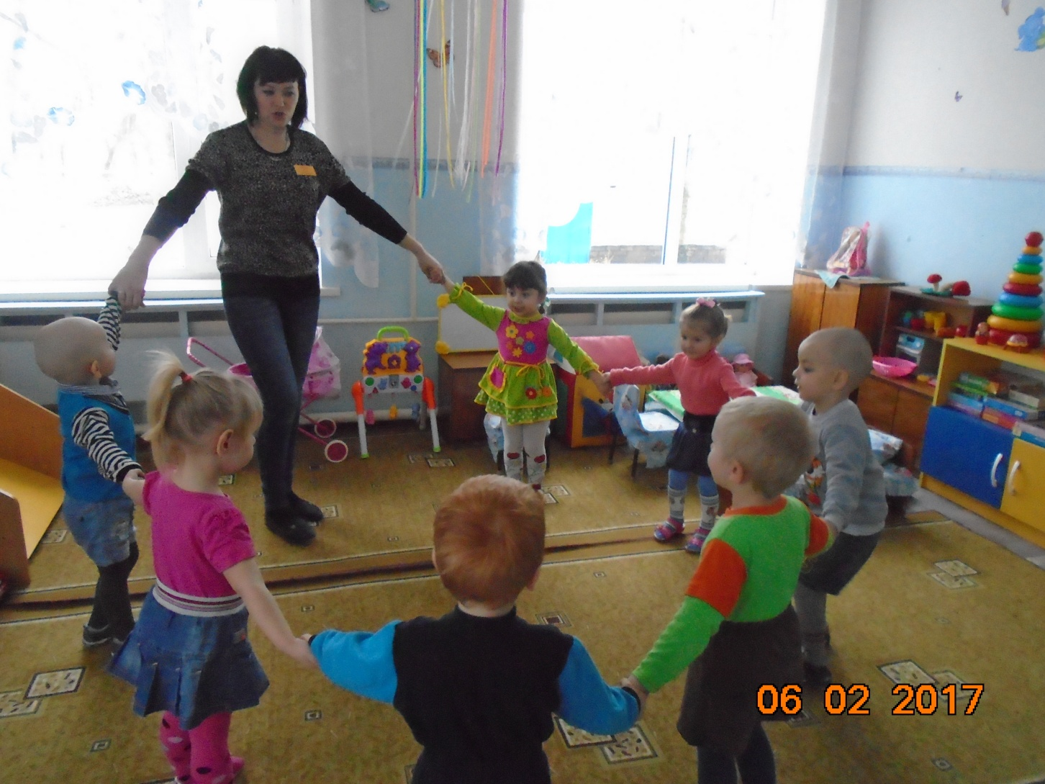
ВОДИМ ХОРОВОДЫ

Slide 17
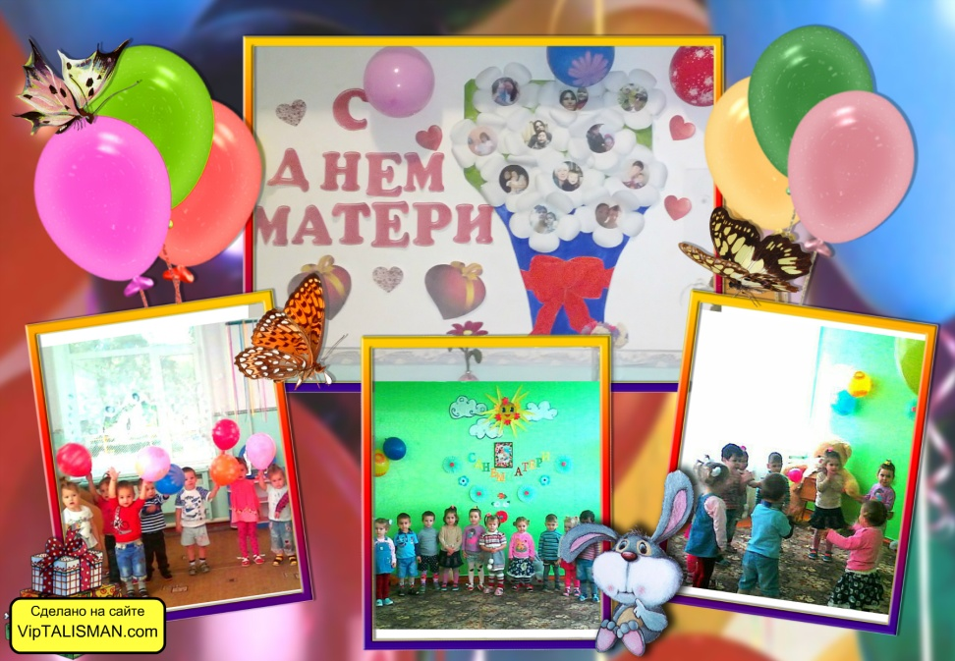
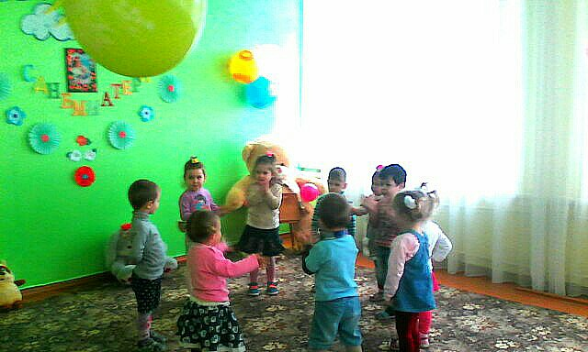
НАШИ ПРАЗДНИКИ
КО ДНЮ МАТЕРИ

Slide 18
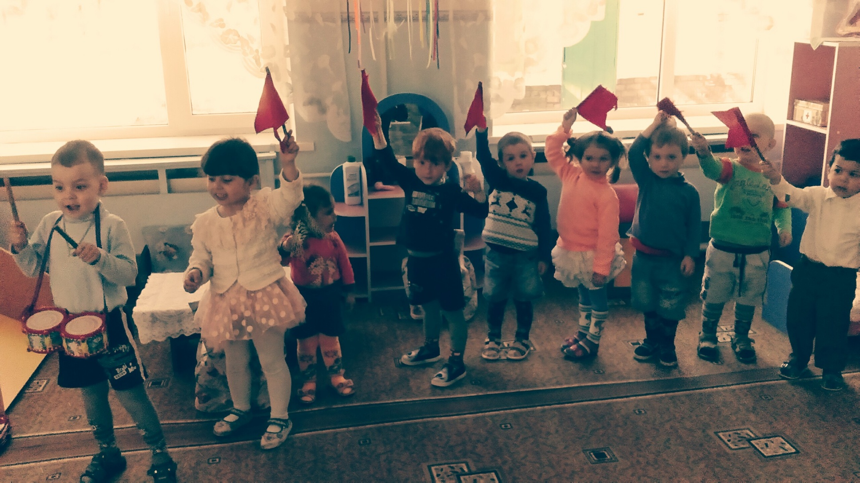
К 9 МАЯ

